Slide 1
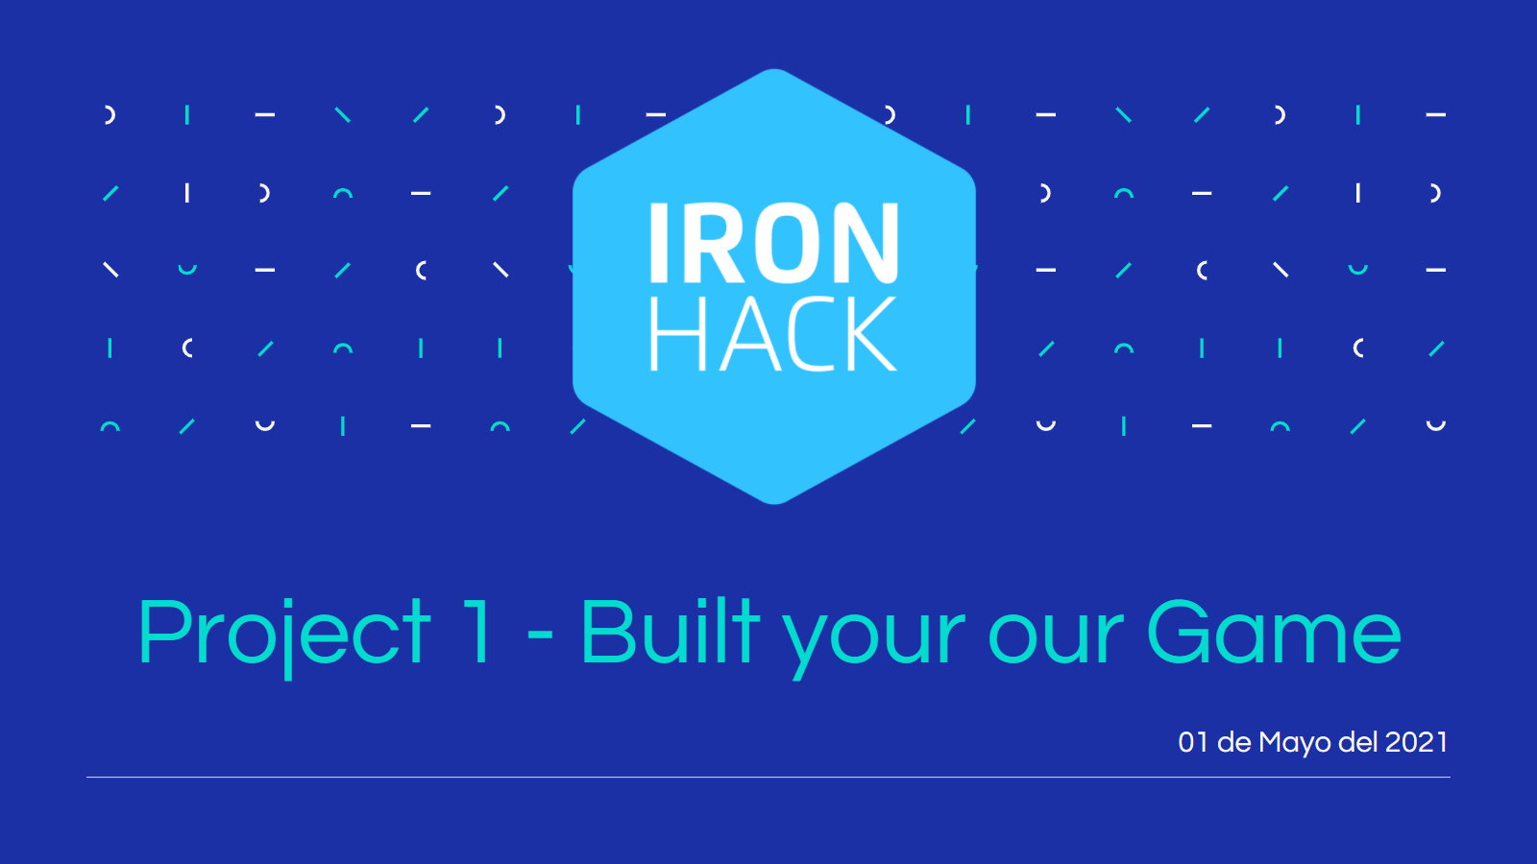
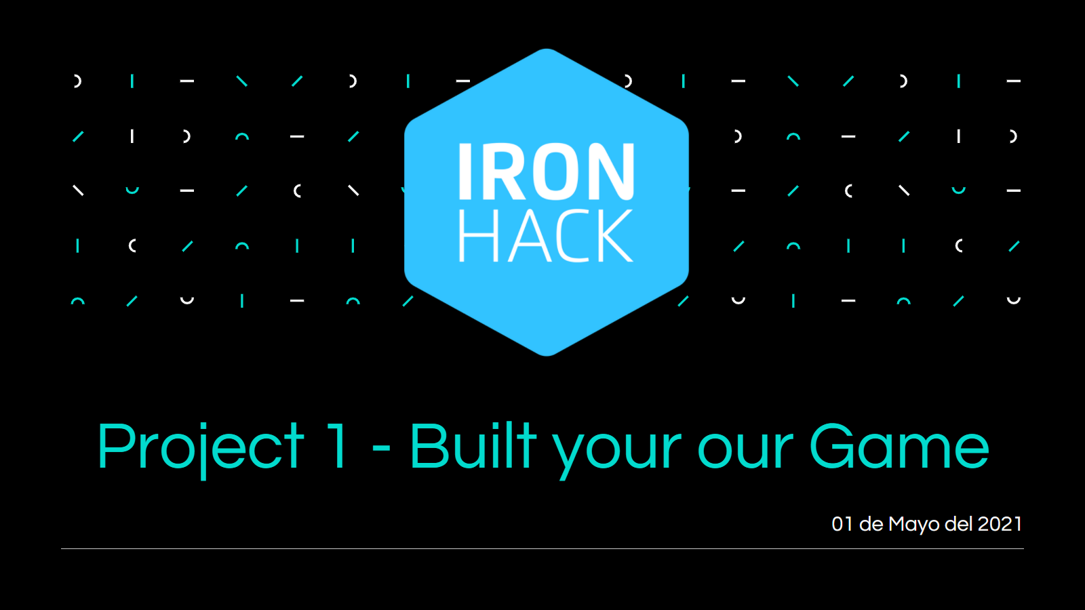
Notes:
Buenos días a todos, a continuación les presentaremos nuestro primer proyecto del bootcamp “Construye tu propio juego”

Slide 2
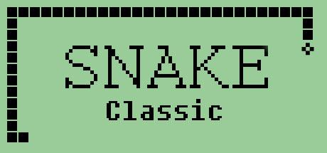

JOSÉ JUAN
CRISTINA
GIT
Notes:
El proyecto lo desarrollamos mi compañera Cristina Hernandéz y yo basandonos en el antiguo juego del Snake

Slide 3
Description the Game
Videojuego clásico lanzado en la década de 1970
En 1998, adquiere popularidad con Nokia.
Snake nacio con el nombre de Blockade en octubre del 76
General Rules of the Game
El jugador controla una una serpiente que se mueve en un plano delimitado, mientras recoge alimento y evita golpear a su propia cola o las "paredes" que rodean el área de juego.
Notes:
La descripción del juego es que es un juego clásico donde el jugador controla una serpiente que se mueve en un plano delimitado, mientras recoge alimento y evita golpear a su propio cuerpo o las "paredes" que lo rodean.

Slide 4
Challenges
Dificultades con las que nos encontramos en nuestro proyecto
Cada vez que la cabeza come uno de los puntos random el cuerpo de la serpiente aumenta.
Cuando el cuerpo de la serpiente se hace mas grande la velocidad del juego aumenta.
Incluir una opción para salir del juego.
Cambiar el fondo del área de juego.
Definir retos o acciones extra y analizar en qué parte del código colocar las instrucciones
Notes:
Los Challenges o desafíos a los que nos enfrentamos durante el desarrollo del juego fueron:
que tuvimos que pensar en la forma en la que tras comer un punto amarillo, el cuerpo de la serpiente aumentara y se moviera junto con la cabeza
Otro desafio fue aumentar la velocidad del juego conforme creciera el cuerpo de la serpiente
E Incluimos una forma amigable de salir del juego

Slide 5
Our Process
Haciendo uso de las plataformas tecnológicas para colaborar en conjunto distribuimos el proyecto de la siguiente manera:
1.- Slack como medio de comunicación
2.- Trello como herramienta de organización para distribuir actividades y objetivos.
3.- GitHub es el área colaborativa que utilizamos para subir archivos creados o modificados.
4.- Python, Jupyter Notebook y Sublime Text son las herramientas que utilizamos para codear nuestro videojuego
Notes:
Cual fue nuestro proceso empleado.?
dividimos el trabajo siempre en partes iguales (un 50 -50) usando
1.- Slack como medio de comunicación
2.- Trello como herramienta de organización
3.- GitHub como espacio para subir nuestros archivos.
4.- y Python, Jupyter Notebook y Sublime text para codear

Slide 6
Learnings
Creamos funciones para ejecutar acciones específicas
Con ayuda la función predefinida “onkeypress( )” y algunas funciones propias logramos dirigir la cabeza de la serpiente
Uso de la librería Turtle
If I were to from scratch
Aprenderíamos mejor el uso de las clases y funciones.
Leeríamos un poco mas el uso de la librería Turtle
Intentaríamos optimizar las líneas de código para reducir la cantidad de ellas siempre y cuando sea conveniente.
Notes:
Nuestras lecciones aprendidas y …que haríamos si empezáramos desde cero…
Bueno como aprendizaje tenemos mas experiencia con la creación de funciones
Aprendimos como hacer que hubiera interacción entre el usuario y la maquina para que el juego se ejecutara de manera correcta.
También el uso básico de la librería turtle, la cual nos fue muy útil a la hora de codear.
Suponiendo que tuviéramos que empezar de cero nos inclinaríamos por aprender mejor el uso de las clases y funciones, leeríamos un poco mas
La documentación de las librerías e intentaríamos reducir las líneas de código siempre y cuando sea conveniente.

Slide 7
Improvements
Mejorar apariencia
Queremos agregar una opción de obtener “moneditas” con el avance de nivel para poder cambiar colores y formas del entorno o variaciones del juego
Poner alguna animación de inicio.
Hightlights
Hicimos buen equipo y nos distribuimos bien las tareas desde el principio.
Para generar nuevas ideas, tuvimos pequeñas reuniones para ver el avance y esquema del código.
Conceptos de clase integrados: Funciones, While, If, librerías.
La interfaz de nuestro juego es amigable con el usuario.
Notes:
Y Que haríamos como mejoras??
Consideramos que mejorar la apariencia, agregar la opción de obtener recompensas y colocar una animación de inicio, serian buenas mejoras..
Las cosas que podemos destacar de este proyecto es que logramos buen trabajo en equipo
Tuvimos reuniones para ver el avance del código, mejoramos en la interfaz con el usuario y logramos captar un mejor uso para funciones, ciclos while, condicionantes y librerías. Finalmente pasamos a la demostración de nuestro juego.

Slide 8
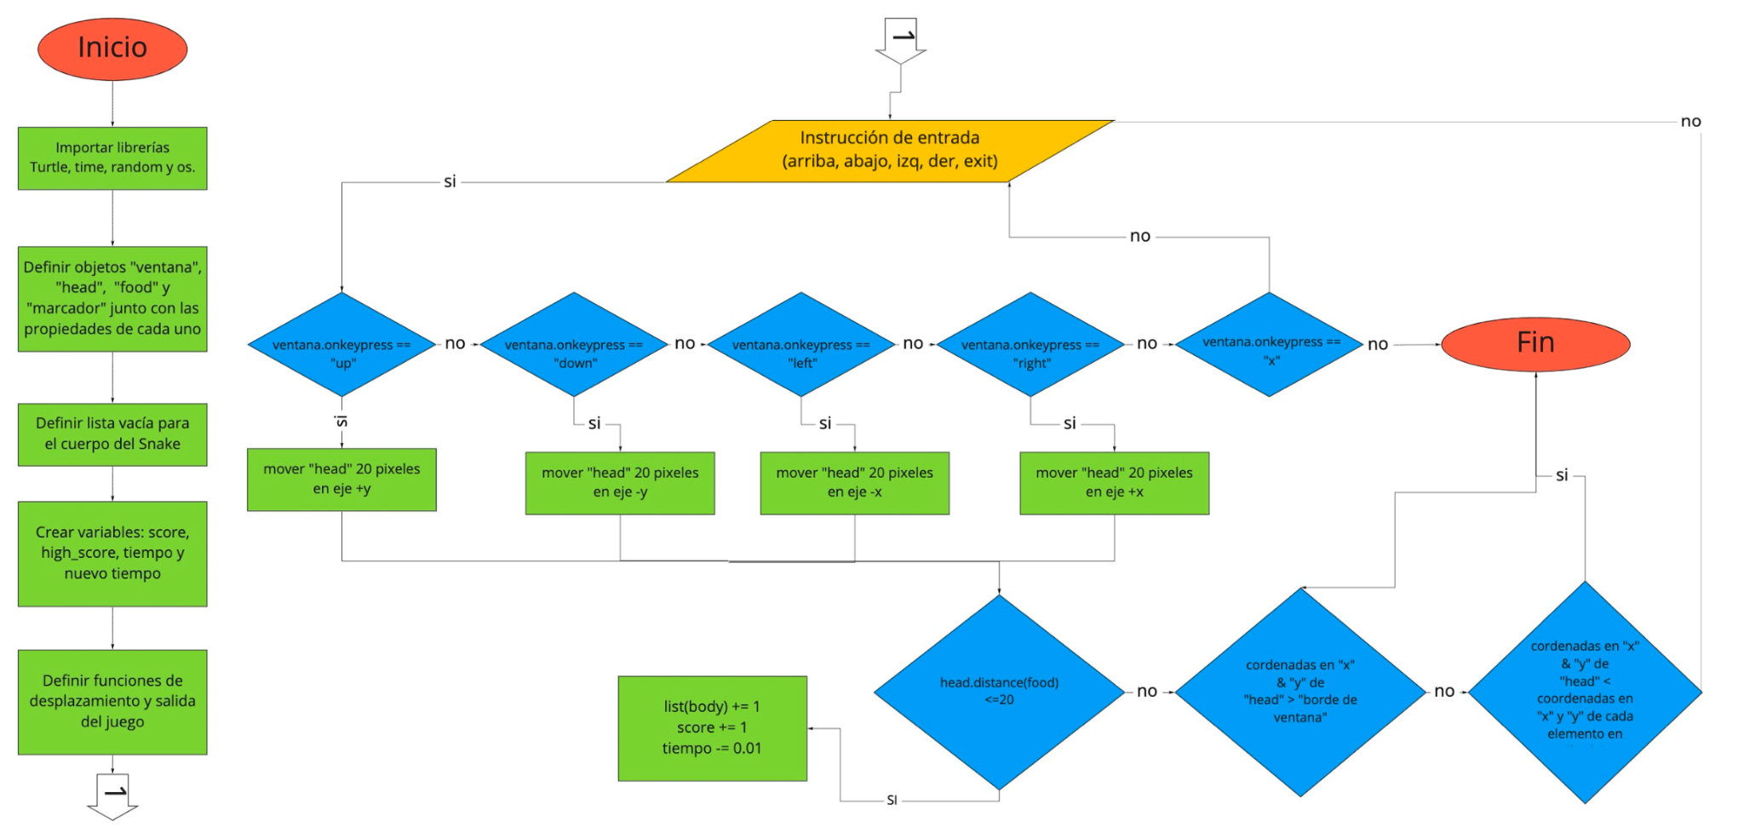
Flowchart
Notes:
Este es nuestro diagrama de flujo con el cual mostramos el compartamiento que tiene nuestro código
Iniciamos con una serie de sentencias para después esperar instrucciones del usuario y así puedan ser valoradas para otorgar movimiento a nuestra serpiente,
Si alguna condición no se cumple de forma correcta reiniciará el ciclo de ejecución.

